Slide 1

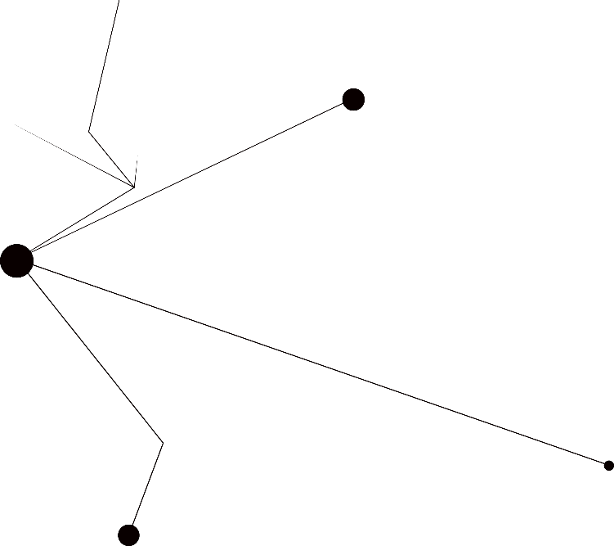
Information Literacy
2020
研究生入学教育

Slide 2

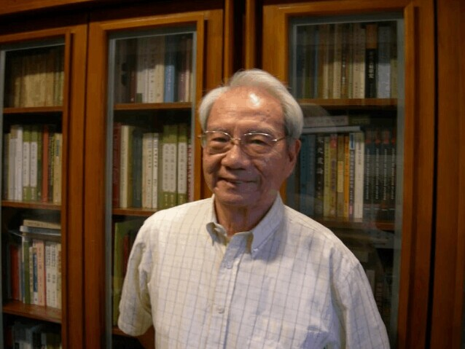
前言
大学生基本上是来接受学问、接受知识的，然而不管是对于硕士时期或是博士时期的研究而言，都应该准备要开始制造新的知识。
研究生应学会创新、主动学习及学习如何学习（learn how to learn）
王泛森院士
——摘自
《如果让我重做一次研究生》

Slide 3
你认为一项科学研究的成功，应该具备哪些条件？
一个初步的研究方向，一个合理的计划；
占有你所研究领域中尽可能多的资料；
好的科研学习方法；
好的老师进行指导；
持之以恒的毅力；
其他的条件，如勤奋，能力，资金等等。
……

Slide 4









信息时代-你准备好了吗？
信息爆炸
信息匮乏
获取便捷
利用受限

Slide 5

研
1
图书馆知多少
目录
2
数字时代的信息素养
CONTENTS
3
如何提升个人信息素养

Slide 6

PART01
图书馆知多少

Slide 7
高校图书馆的职能
知识宝库
文化传承
大学文化的组成
提炼、传承与弘扬大学文化
01
03
知识无法穷尽
高校图书馆服务于特定人群特定需求
信息素质教育
人文素质教育
02
素质教育

Slide 8
图书馆概况
成立时间：1958年
构 成：由雁塔校区图书馆和临潼校区图书馆组成。
总 面 积：5.85万平方米
本馆设施：宽敞的图书、电子、多媒体阅览室，阅览座位5500余个，功能完备的学术报告厅3个、国际会议中心1个。
本馆服务：提供24小时网上书目信息查询和电子文献服务，全校师生可在校园网内随时查询文献信息、远程续借、预约图书。WIFI全覆盖（需先到信息网络中心申请）
资源情况：馆藏纸本文献212万册，电子图书329.27万册，中外文纸本期刊1554种，电子期刊5.48万余种，数据库76个。

Slide 9
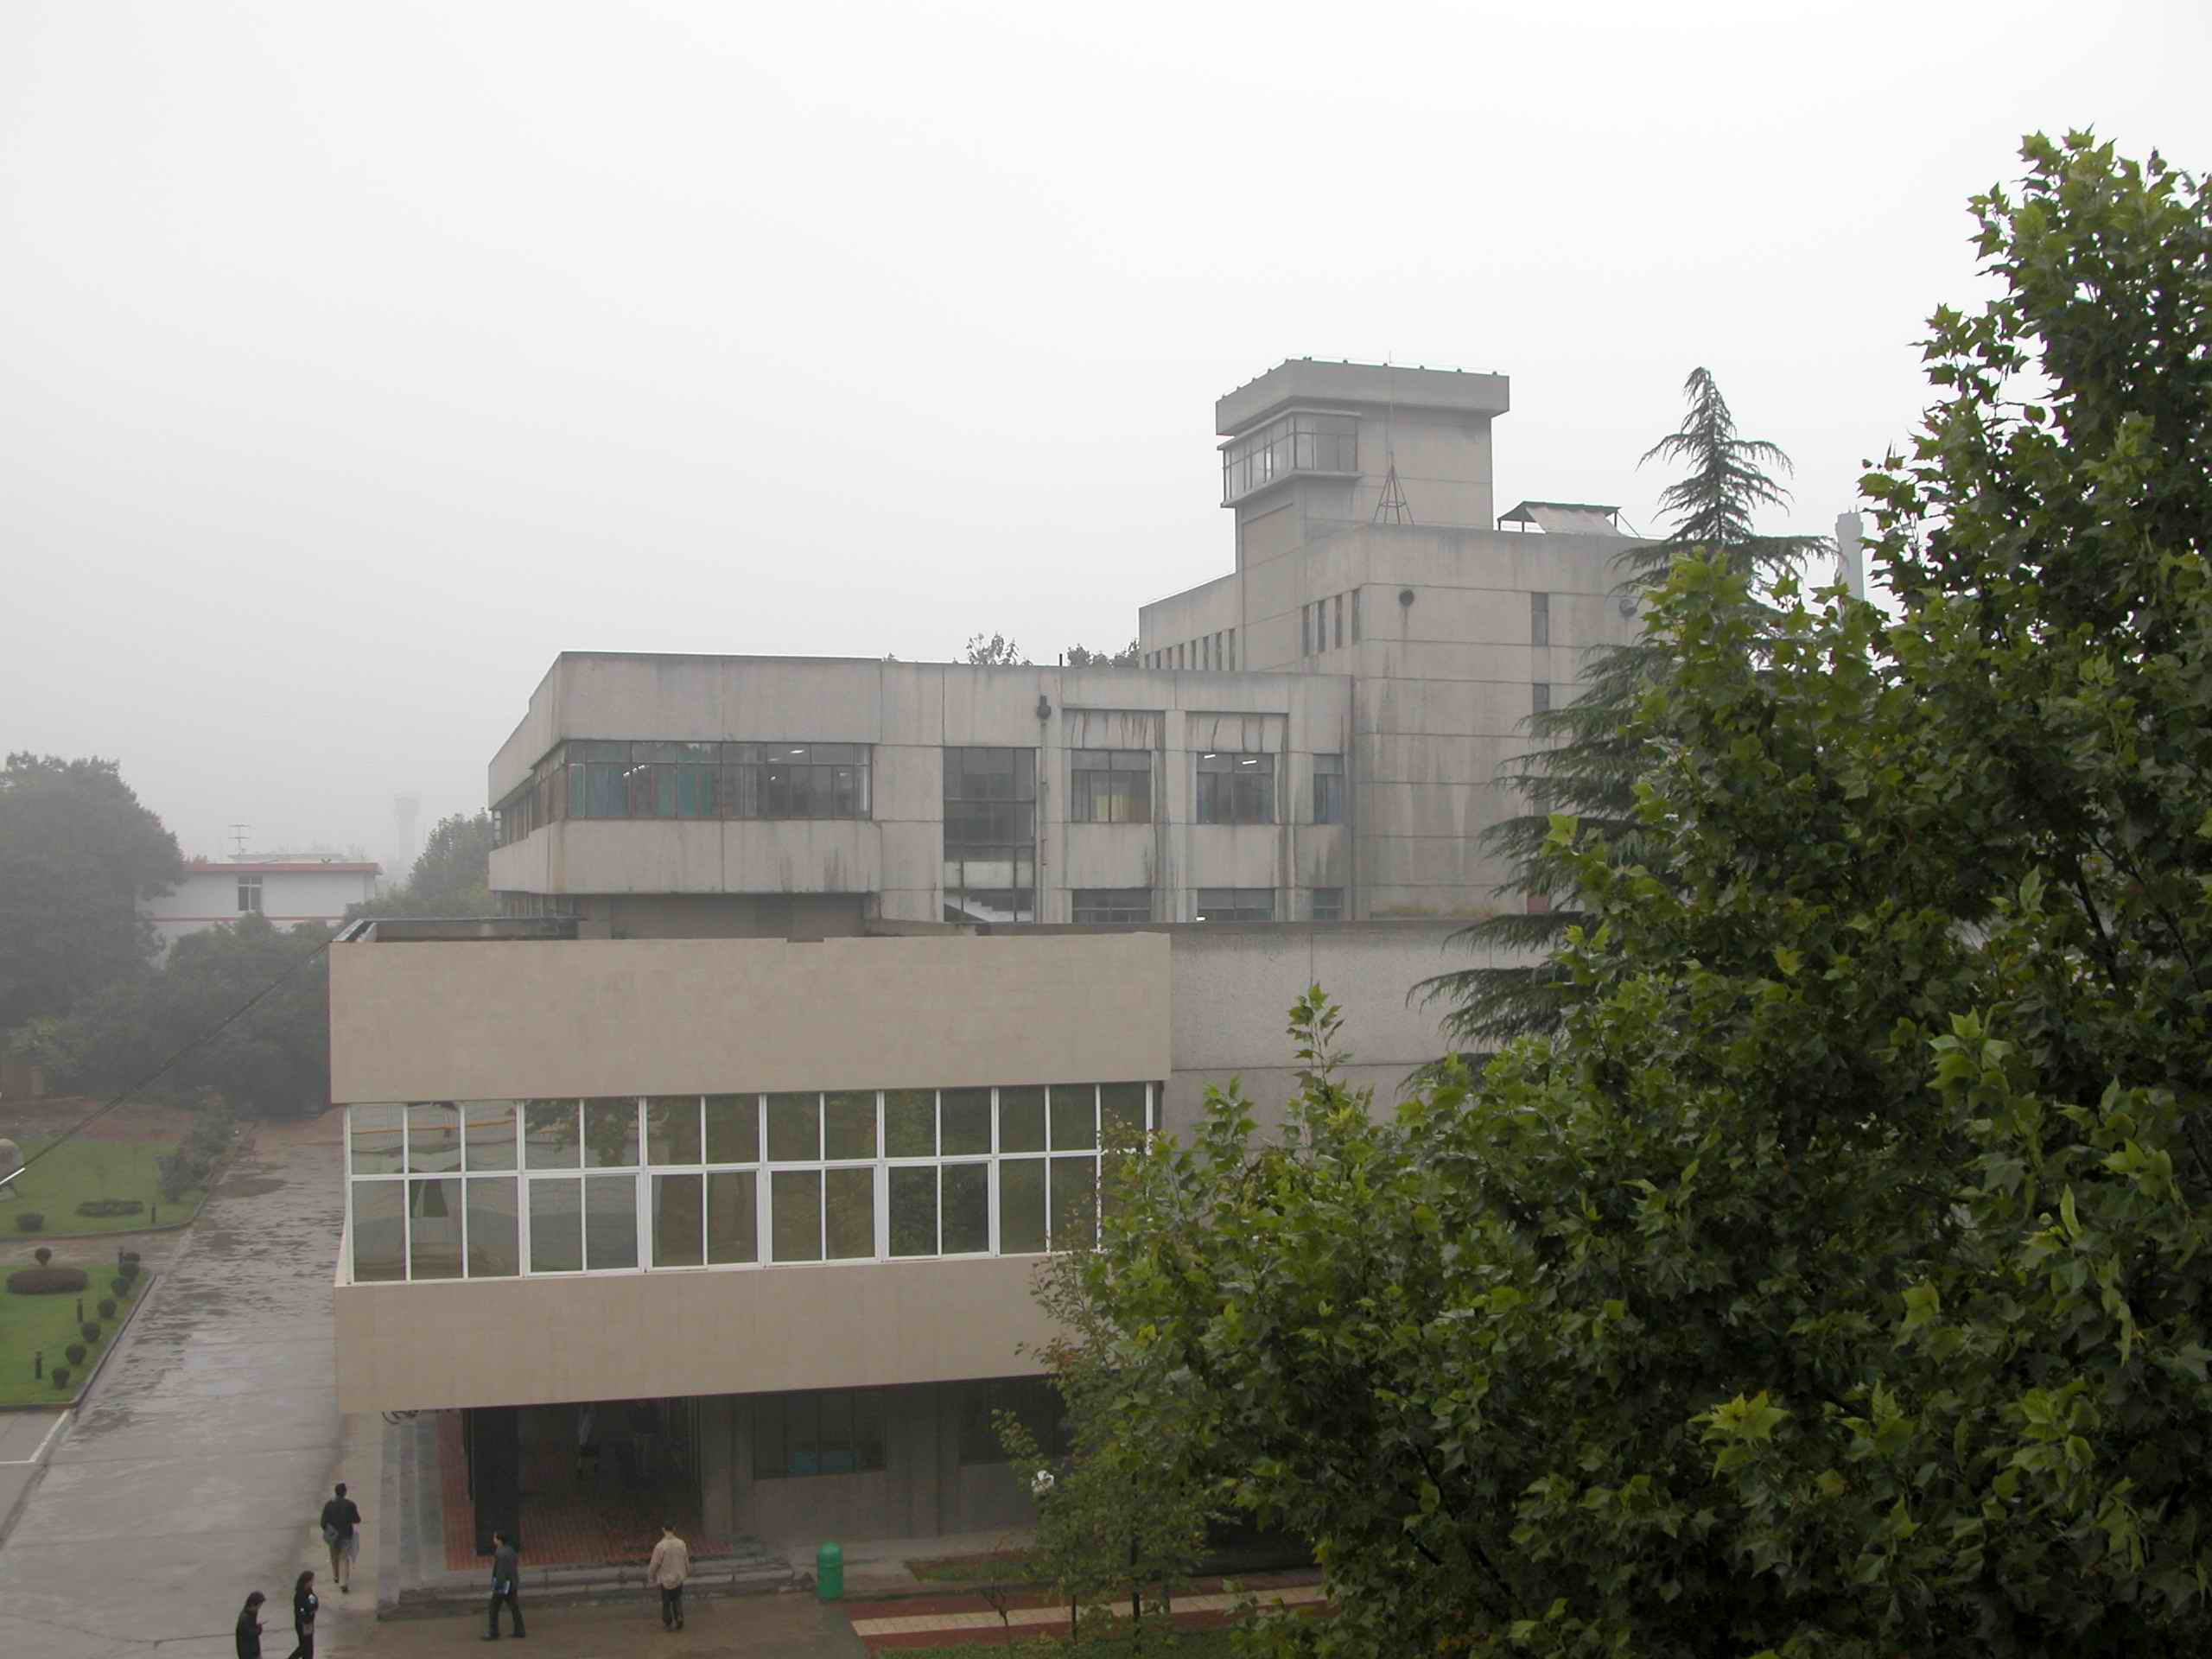
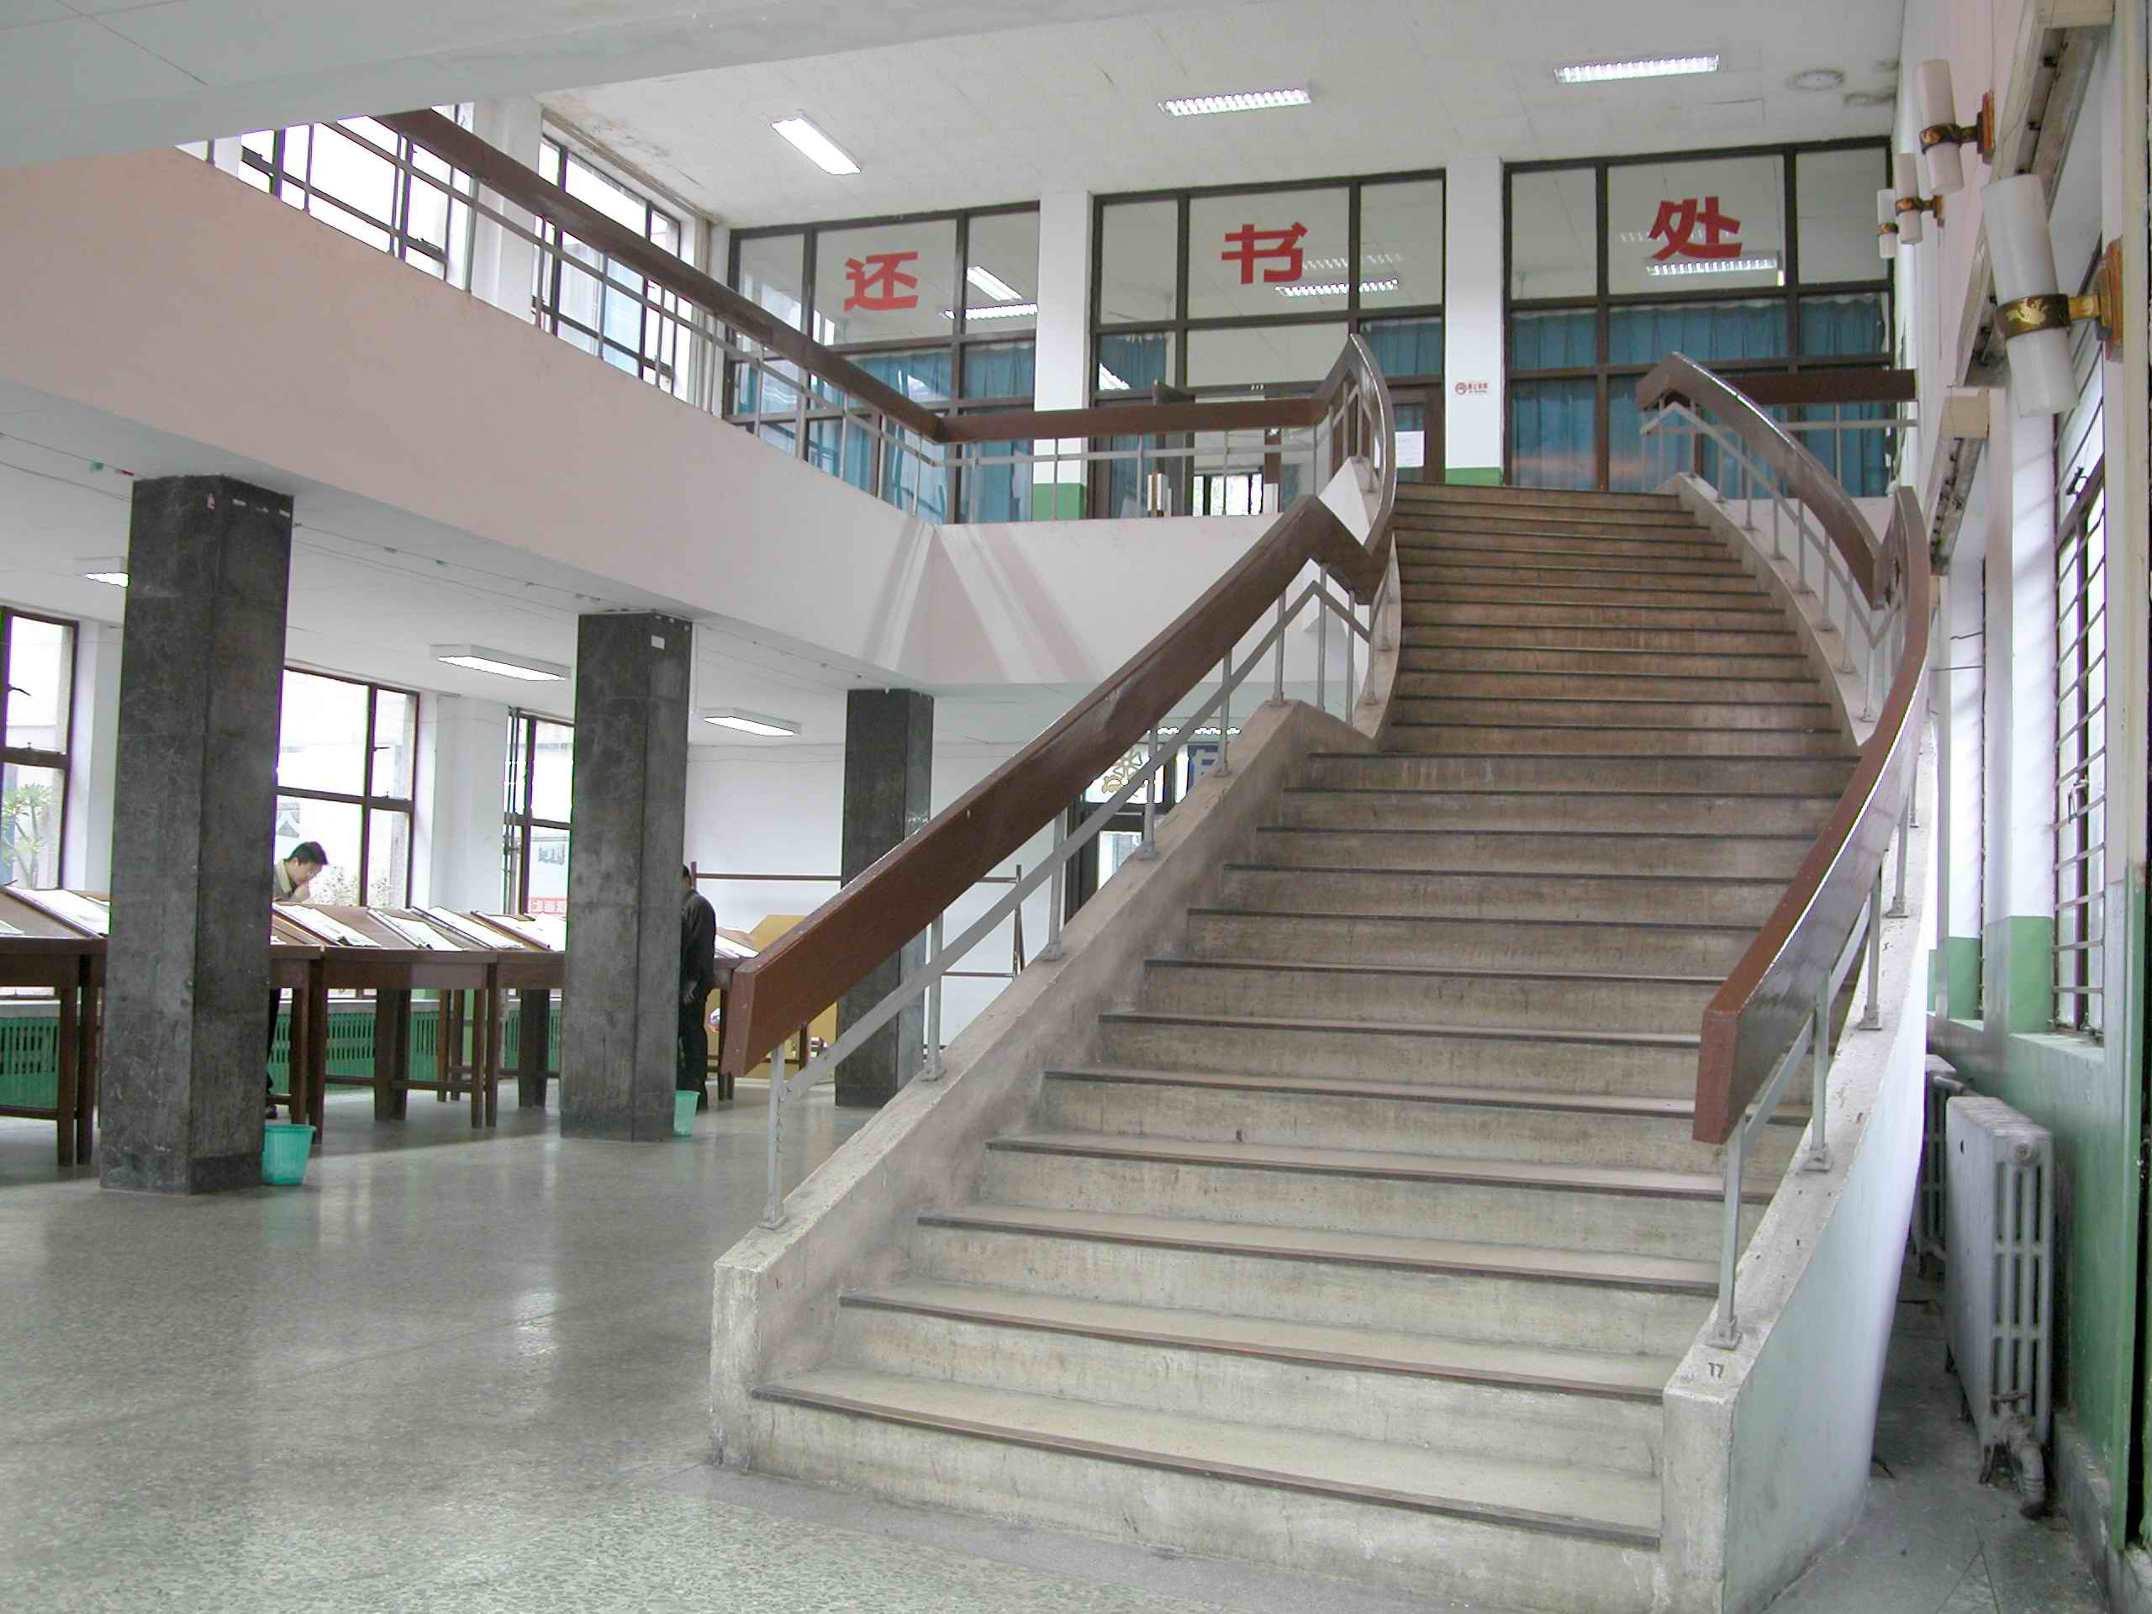
雁塔校区图书馆建于1984年，面积7200平方米，收藏的
图书主要是为研究生、博士生和教师教学、科研所用图书。

Slide 10
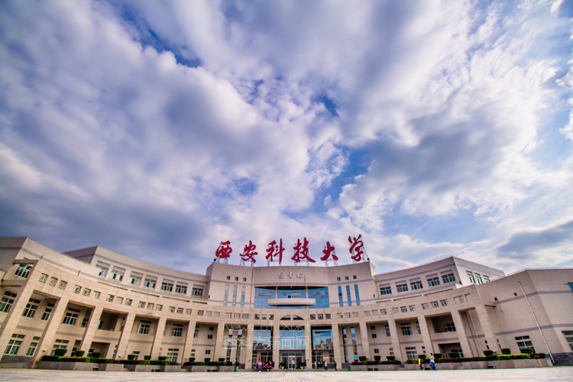
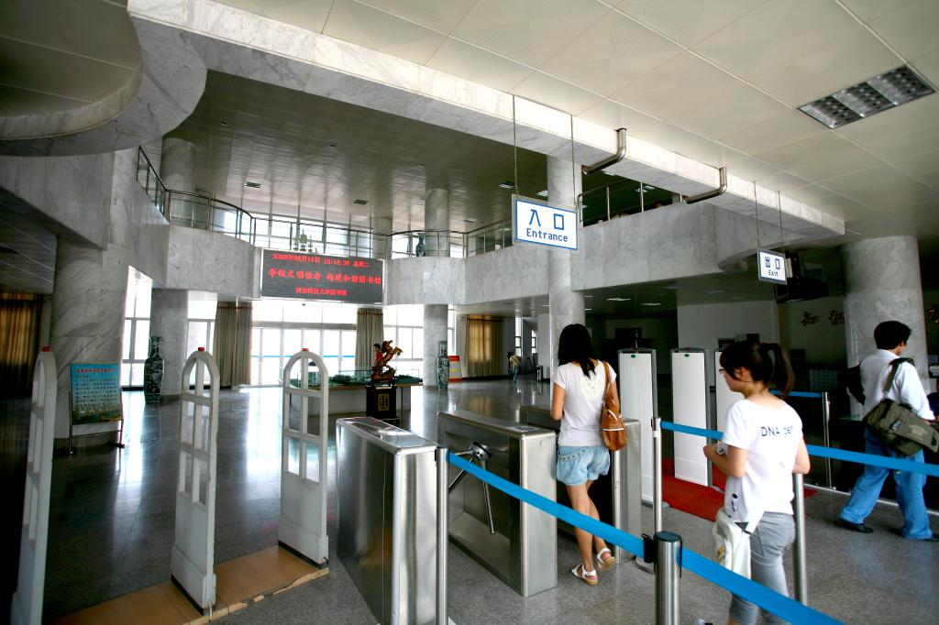
临潼校区骊山校园图书馆一期建于2002年，面积1.63万平方米。服务对象以本科研究生为主，藏书侧重本科、研究生教学及毕业设计用书。

Slide 11
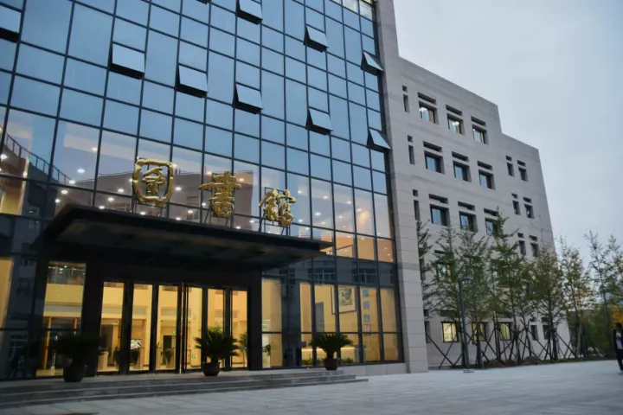

图书馆二期从2015年开始建设，2017年落成。分地下一层、地上五层，馆舍总面积17800平方米，设计藏书量120万册。主要设置有：智慧学习空间、图书借阅区、研讨间、多媒体播放室、咖啡厅、自修区、朗读区、报告厅等。

Slide 12
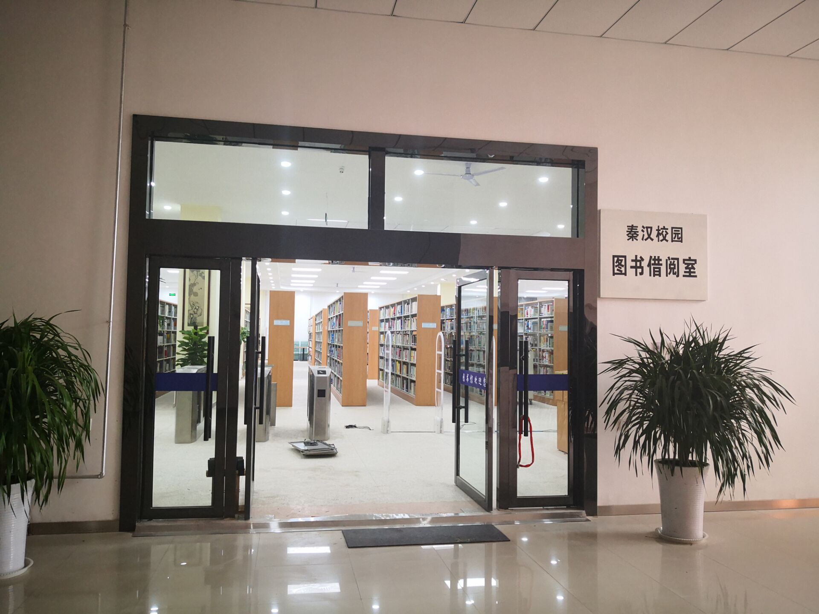
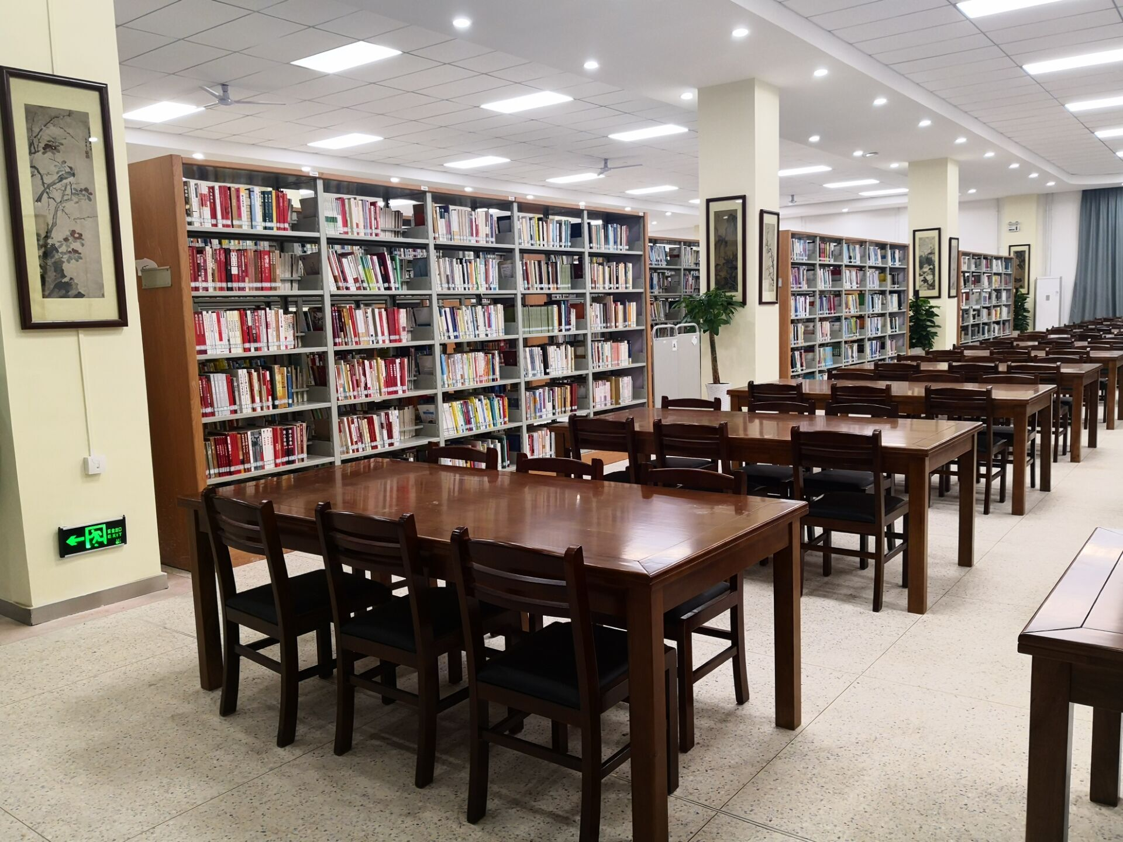
临潼校区秦汉校园图书借阅室建成于2019年8月，面积864平米，阅览座位305个，藏书86000册，并设有教师研究生阅览和研讨区。

Slide 13
馆藏特色
馆藏文献与本校的学科专业紧密结合，基本形成了以煤炭矿业工程、安全技术与工程为特色，以计算机、通信、电气自动化、机械、材料、地质、环境、建筑等学科为重点，文、管、理、工兼收的多学科藏书体系。
国家重点学科：安全技术及工程
省、部级重点学科 ：安全科学与工程为优势学科（A型），地质资源与地质工程、矿业工程为优势学科（B型），土木工程、马克思主义理论、控制科学与工程、机械工程、管理科学与工程为特色学科

Slide 14



图书馆资源
电子资源
多类型数据库共76个
内容丰富 获取便捷
纸质资源
图书212万册
期刊 1554种
*

Slide 15
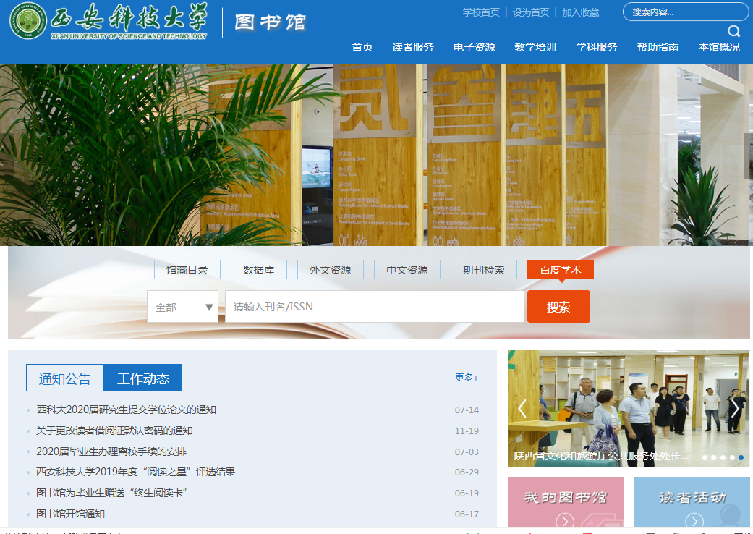
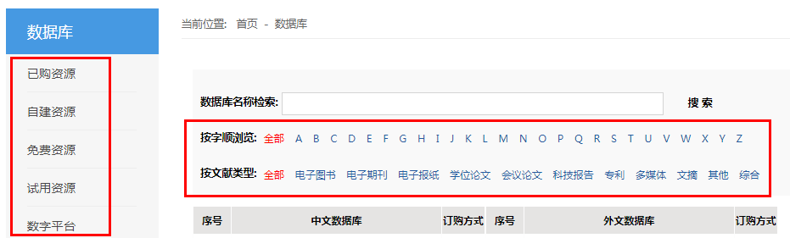
图书馆主页
http://lib.xust.edu.cn

Slide 16
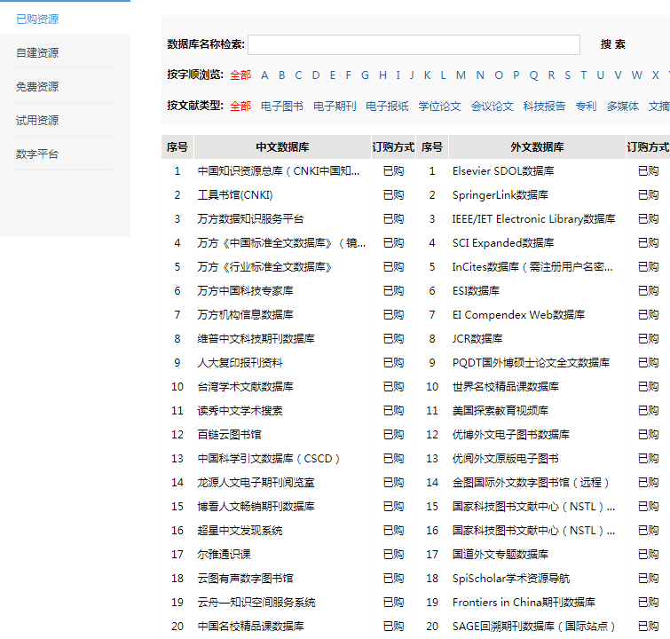

Slide 17
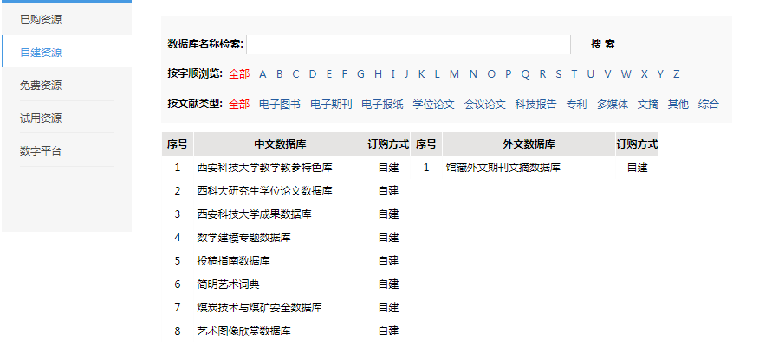

Slide 18
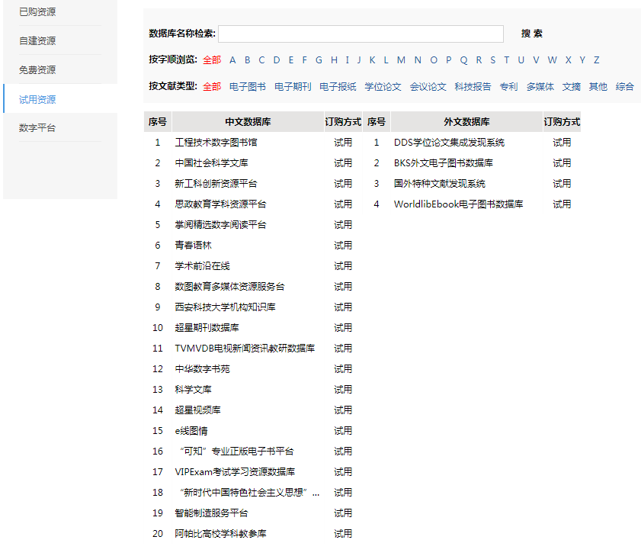

Slide 19



中文（综合类）：
CNKI（中文学术资料最全面）
万方（学位论文较完整）
维普（科技类期刊最丰富）
文献管理软件：
EndNote-online
NoteFirst
CNKI 知网研学
外文（综合类）：
SCI、EI(文摘)
Elesiver SD（全文）
SpringerLink（全文）
EBSCO(经管商业类多)
PQDT(国外名校博硕士论文）

Slide 20
中文（专业类）：
煤炭数字图书馆
应急管理数字图书馆
人大复印报刊资料
一站式检索平台：
读秀学术搜索
百链云图书馆
超星中文发现系统
外文（专业类）：
IEL（电控、自动化、通信、计算机）
ACM（计算机）
ASCE（机械工程）
ASME（土木工程）
ACS（化工、材料）
国道外文专题数据库（多学科）

Slide 21


图书外借服务
借还
续借
预约
委托

Slide 22
图书外借服务
 | 一般图书 |  |  | 综合图书阅览室
 | 限借册数 | 借期（天） | 续借天数 | 限借册数 | 借期（天）
研究生 | 20 | 60 | 30 | 1 | 7
注： 图书超期：0.10元/天；超过10天，0.20元/天
项目
读者

Slide 23
图书馆开放时间
 | 周一至周五 | 周六周日
骊山校园图书馆 | 08:00——22:00
秦汉校园图书馆借阅室 | 08:00——22:00 | 08:00-12:00 13:00-17:00 18:00-22:00

Slide 24
图书馆开放时间
雁塔校区图书馆 | 周一至周五 |  | 周六周日
 | 冬 | 夏 | 冬 | 夏
社科图书阅览室 | 08:00---12:00 14:00---18:00 19:00---22:00 | 08:00---12:00 14:30---18:30 19:00---22:00 | 08:30---12:00 14:00---18:00 19:00---22:00 | 08:30---12:00 14:30---18:30 19:00---22:00
期刊阅览室
科技图书阅览室
过刊库 | 08:00---12:00 14:00---18:00 | 08:00---12:00 14:30---18:30
借还书处
注： 周五晚上不开放

Slide 25
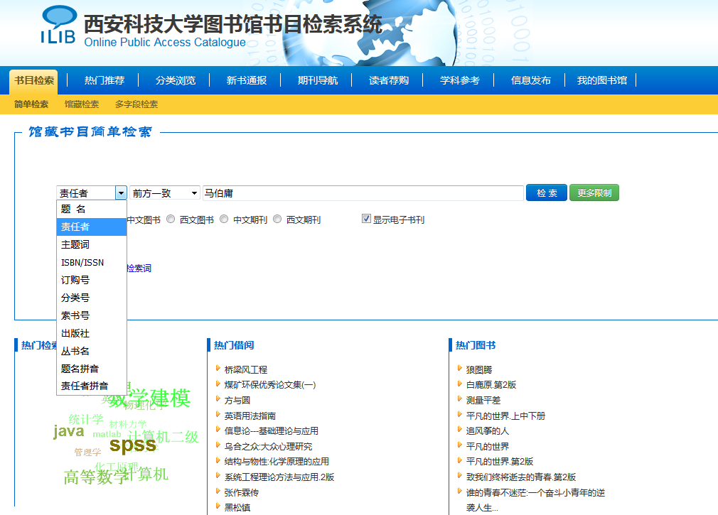
登录书目检索系统，对图书馆的纸质资源（书、期刊）进行查找
输入检索词
选择检索途径

Slide 26
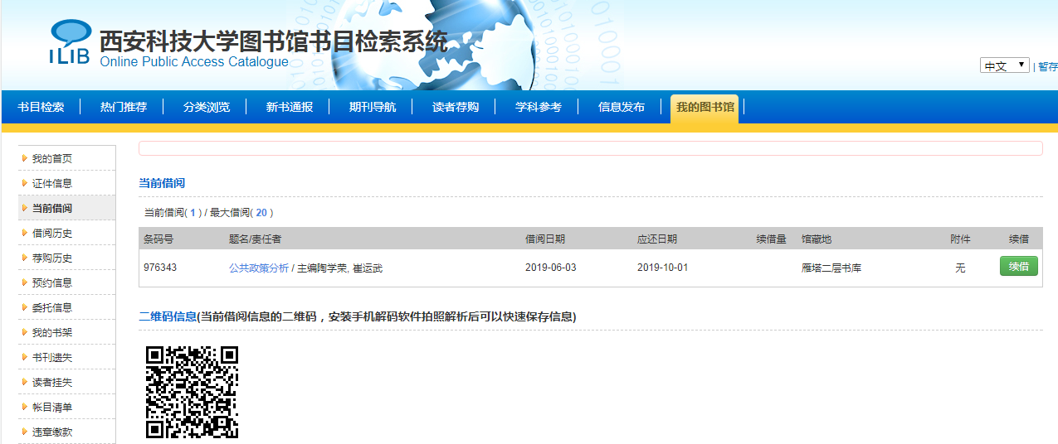
图书续借
执行续借

Slide 27
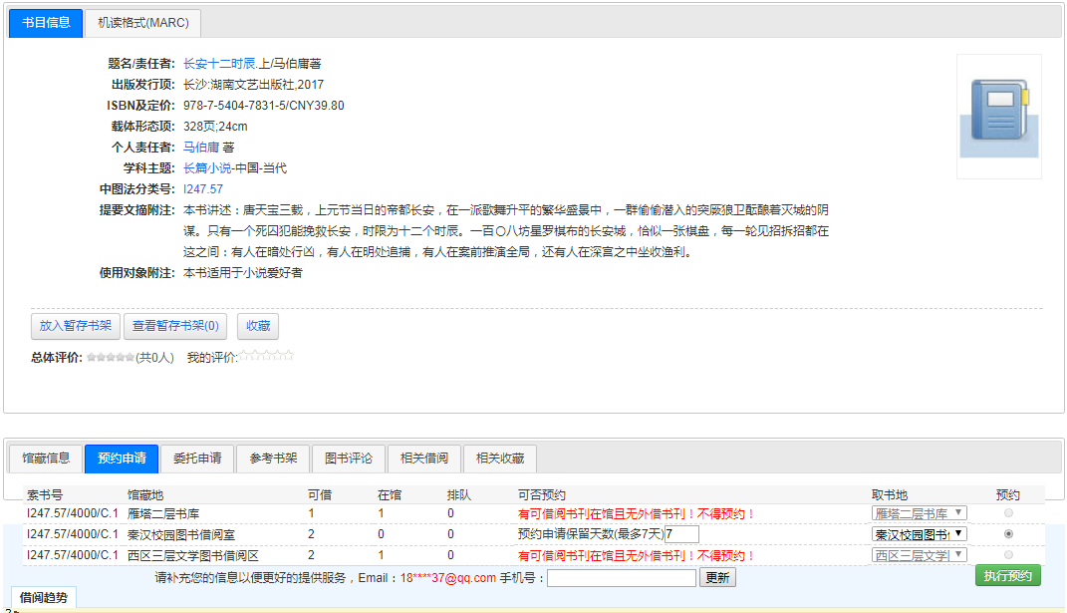
预约图书
执行预约

Slide 28
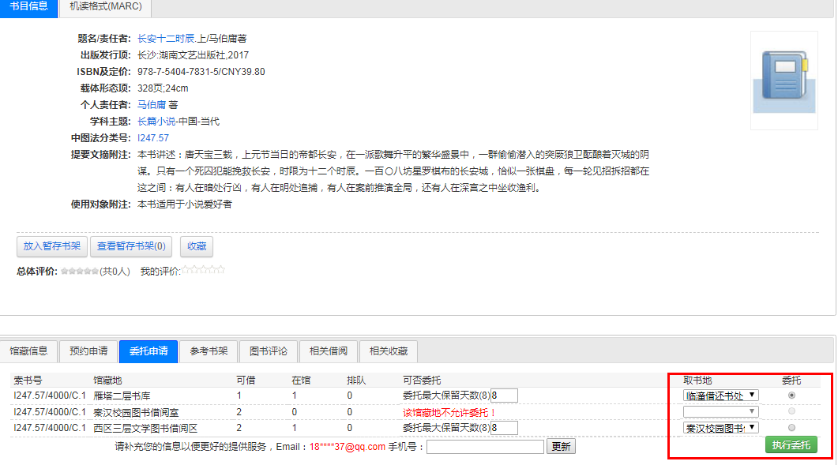
委托借阅
执行委托

Slide 29
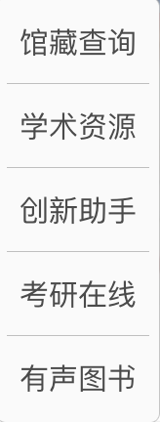
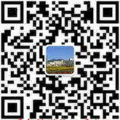
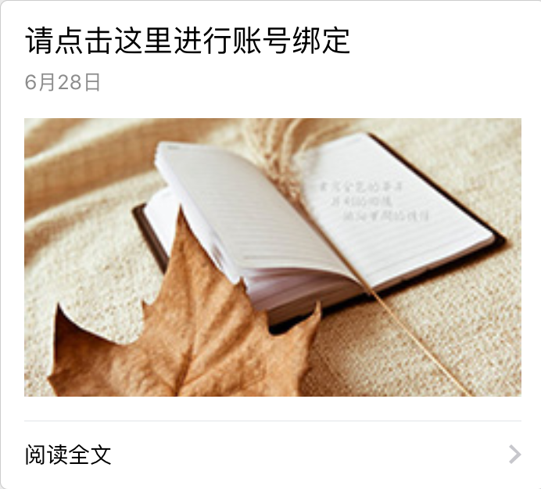
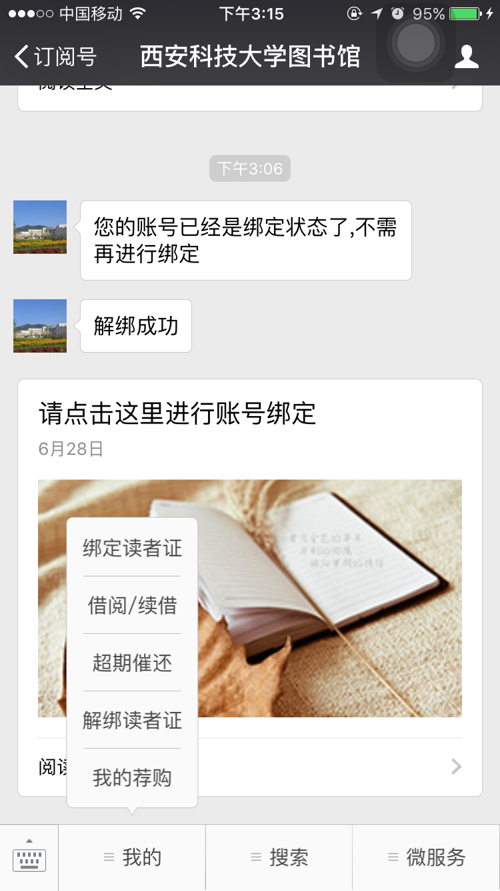
图书馆官微
4.绑定成功后即可进行续借、荐购并查询借阅信息
2.绑定读者证
我的——绑定读者证
1.关注图书馆官方微信
微信号：xustlib
3.输入账号密码账号：学号
初始密码：XAKJ+学号
5.还可查询馆藏书目和其他电子资源

Slide 30
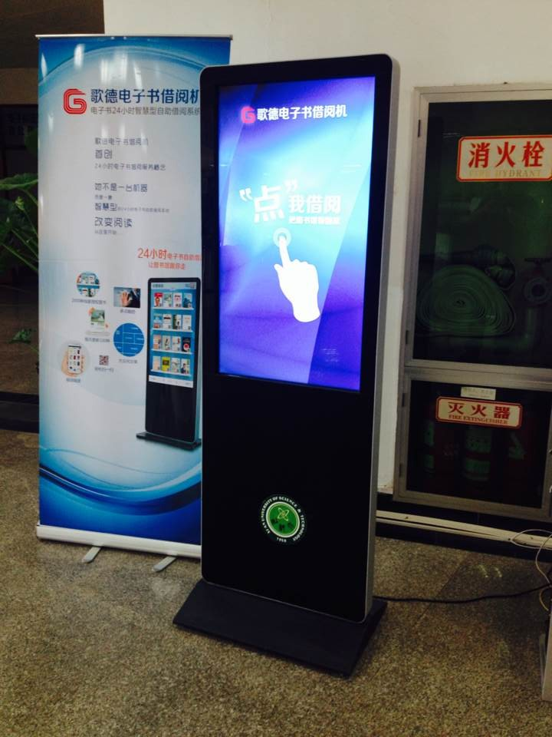
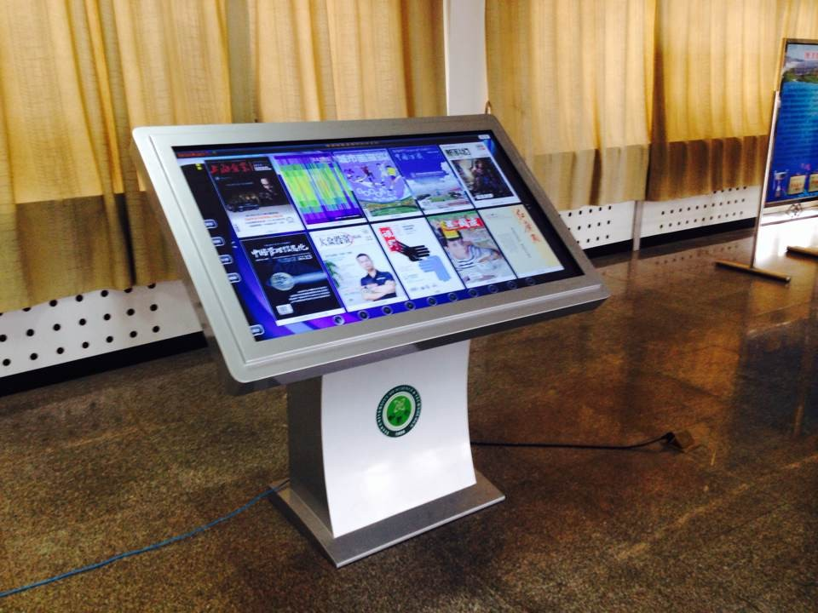
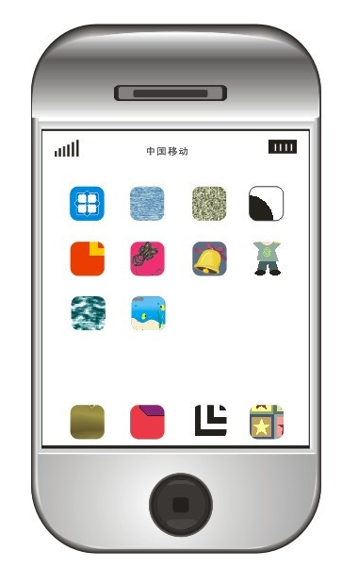

电子阅览

Slide 31




馆际互借
当需要的图书本校图书馆没有收藏的情况下，本校研究生如有需要可向雁塔校区图书馆证件管理处申请办理馆际互借手续。具体可咨询雁塔校区图书馆二层借、还书处。

Slide 32
信息检索咨询服务
参考咨询
科技查新
查收查引
原文传递

Slide 33


参考咨询
解答读者计算机及网络检索的各种咨询，辅导读者利用本馆及网络资源。

Slide 34




原文传递
名校图书馆资源免费帮你获取
想要的资料图书馆没有？
文献传递服务

Slide 35
科技查新
科技查新是科技部在20世纪80年代后期为了避免科研课题重复立项和客观正确地判别科技成果的新颖性、先进性而设立的一项信息咨询工作。
科技查新咨询是国家科技部规定的科研立项和成果鉴定中一项必不可少的工作。

Slide 36
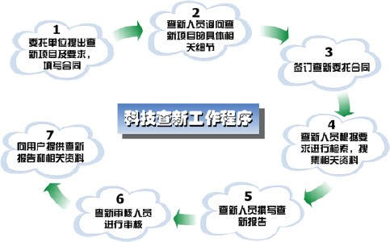
科技查新
查新类型：
国内查新
国外查新
国内外查新
适用范围：
科研立项
成果鉴定
申报奖项
申请专利
新产品开发
其它（如博士论文开题、评审等）。

Slide 37





查收查引
根据用户的委托要求，提供SCI、EI、中国科学引文数据库（CSCD）、CNKI引文数据库、人大复印报刊资料等国内外著名数据库中论文被收录和引用情况的查询，为学校师生申请各种奖励及申报科技成果等出具检索报告。

Slide 38
学科服务
为院系科研团队提供利用图书馆的指导和培训，包括介绍图书馆各种载体的资源和英文摘要写作等专题讲座；
跟踪学科带头人、重点科研团队提供全程定题文献信息服务；
针对重点用户，掌握相应学科的学术研究动态，追踪学术前沿，对一些热点问题、代表论著、新观点进行收集和分析研究，以二、三次文献的形式揭示给读者；
对本校学者专家学术影响力进行评价；
对校内学科研究热点、被关注度和科研水平进行评价；
评价学科建设状况和发展态势，为学校发展与决策提供信息咨询。

Slide 39
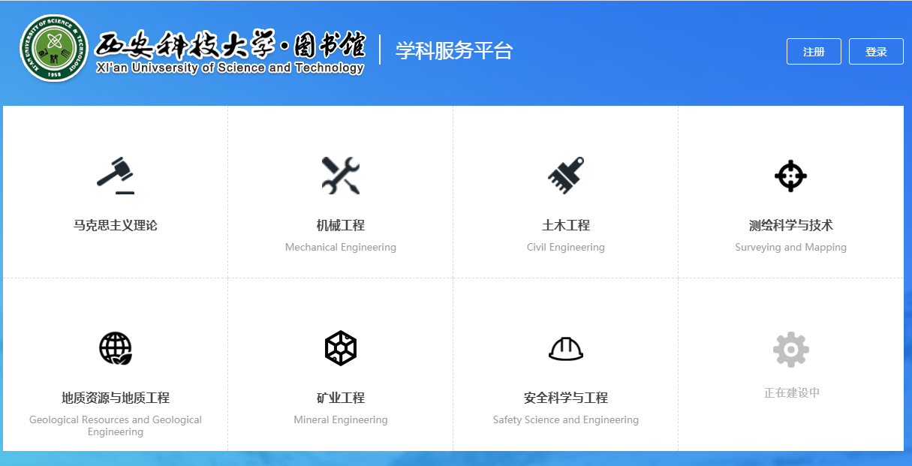
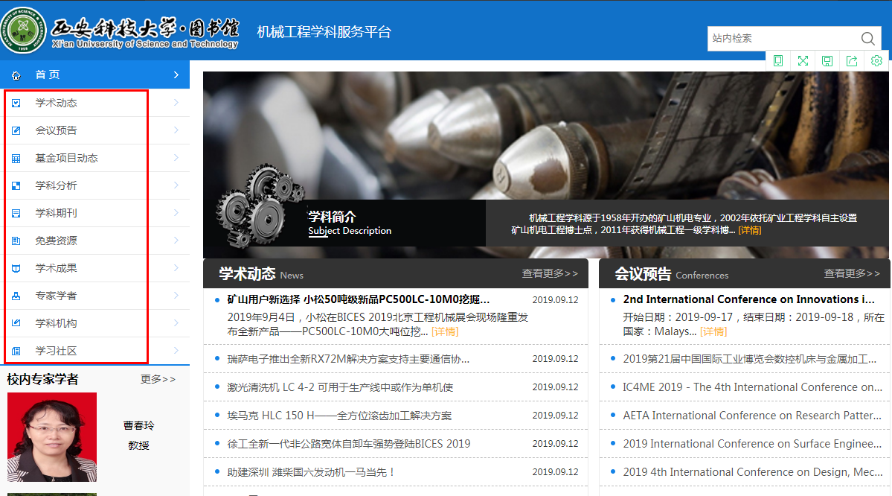
学科服务服务平台

Slide 40
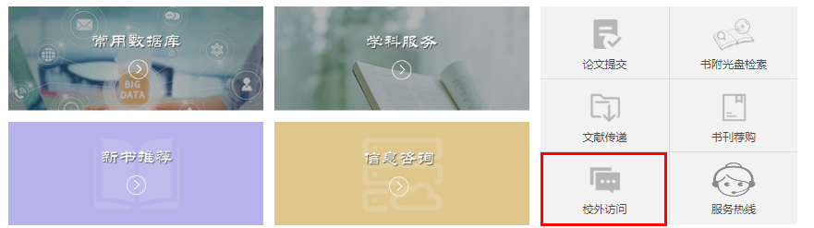
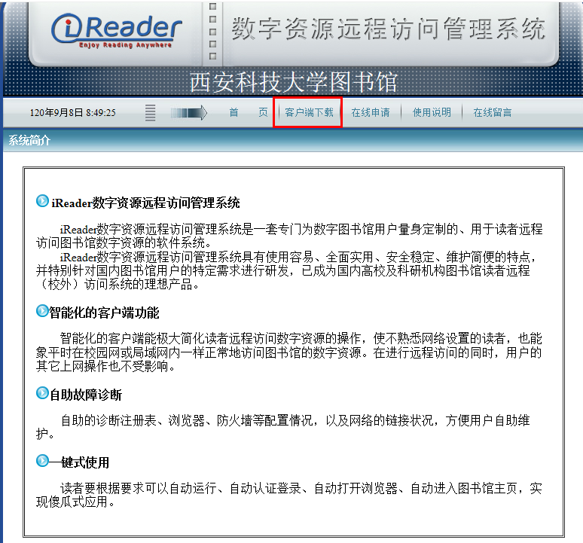
远程访问服务

Slide 41
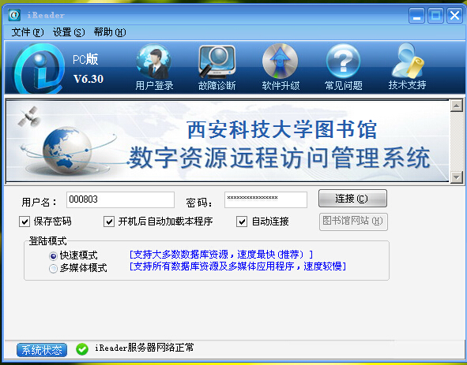

用户名：学号/教工号
初始密码：XAKJ+学号/教工号

Slide 42
PART02
数字时代的信息素养

Slide 43
数字时代的信息素养
研究生应具备
的信息素养
何为信息素养？

Slide 44
2.1
何为信息素养？
1974年，美国信息产业协会主席Paul Zurkowski提出信息素养概念，并解释为：利用大量的信息工具及主要信息源使问题得到解答的技能。
1989年，美国图书馆协会将信息素养（Information Literacy）定义为：“要成为一个有信息素养的人，就必须能够确定何时需要信息并且能够有效地查寻、评价和使用所需要的信息。”

Slide 45
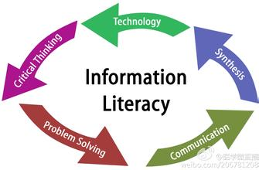
何为信息素养？
信息意识
信息知识
信息能力
信息道德

Slide 46
信息素养有效支撑终生学习和激励创新
科学的研究方法
宽阔的学术视野
深厚的专业积淀
敏锐的学术洞察力
超前的创新思维

Slide 47
2.2
研究生应具备的信息素养
强烈的信息意识
丰富的信息知识
1
2
4
3
高尚的信息道德
熟练的信息技能

Slide 48
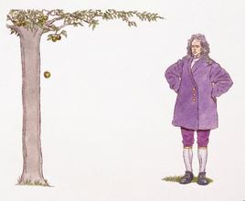
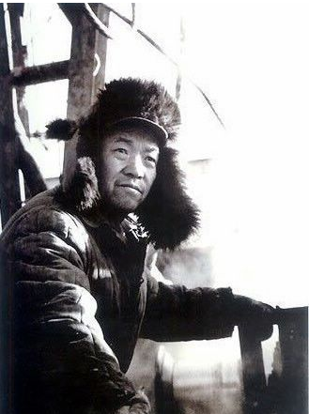

强烈的信息意识
2.2.1
牛顿与地球引力
阿基米德与浮力原理
大庆油田“铁人”王进喜的泄密照片

Slide 49
丰富的信息知识
2.2.2
当代研究生应具备：
一般的信息理论，包括信息学中的基本概念、基本原理、方法学等基本知识。
掌握信息的特点、具体表现形式及信息传递的工具，掌握信息检索及分析利用的相关知识。
掌握进行科学研究所需的实验方法与社会调查方法

Slide 50

http://www.tukuppt.com/熊猫儿
科研过程中，无论哪个环节都离不开信息素养的支撑。
图书馆作为文献资源中心，信息素养的培育基地，为我校师生科研提供丰富的文献信息内容及相关服务。
WELCOME TO HERE

Slide 51
学术科研流程
3开展科学实验
2资料搜集分析
4数据分析与总结
1确定课题与需求
5形成科研成果
（论文或报告）
遵守学术规范

Slide 52
熟练的信息技能
2.2.3
信息的辨别能力
全文数据库的检索利用
了解收录评价体系
一站式检索发现系统

Slide 53
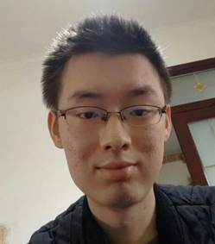
(1)
信息辨别能力
魏则西，西安电子科技大学2012级学生，2014年4月，检查出滑膜肉瘤，在通过百度搜索得知“武警北京总队第二医院”后，魏则西父母前往考察，并被该医院李姓医生告知可进行生物细胞免疫疗法治疗，于是魏则西开始了在此院先后4次的治疗，花费20万元，没有效果。2016年4月，魏则西去世。之后生物细胞免疫疗法“走上台前”，也再度将百度推上了舆论的风口浪尖，以及由此牵扯出来的中国私营医疗莆田系的资本与利益黑幕。
对此，你对大学生信息获取渠道与辨别的能力持怎么样的看法？
魏则西事件

Slide 54
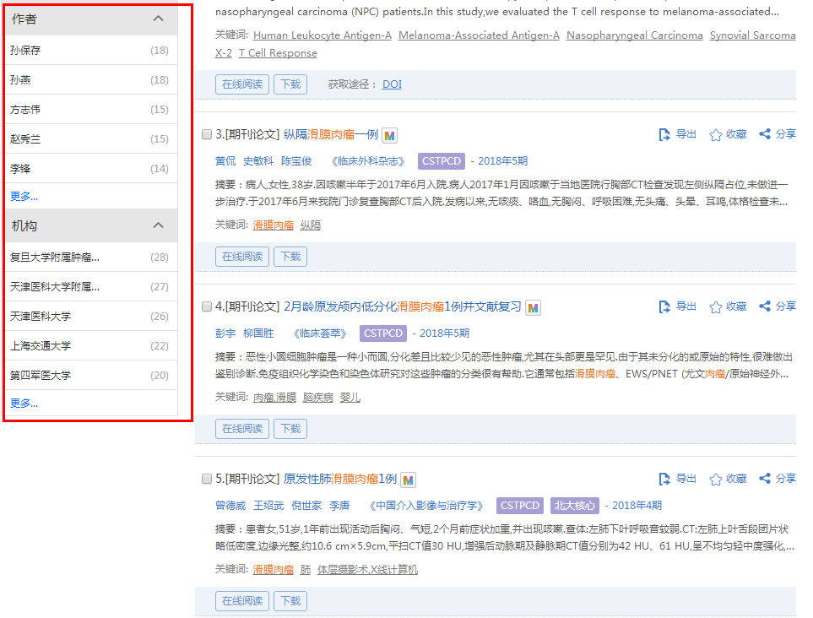
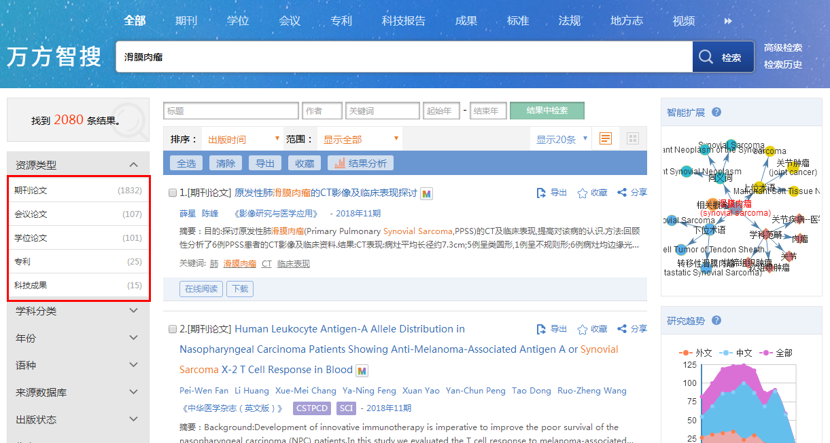
选择专业的工具，可以为我们提供更有价值的参考

Slide 55

(2)
全文数据库的检索与利用
Springer Link数据库
德国斯普林格(Springer-Verlag)出版社是世界上最大的科技出版社之一，它有着150多年发展历史，以出版学术性出版物而闻名于世。
德国施普林格(Springer-Verlag)通过SpringerLink系统提供其学术期刊及电子图书的在线服务，该数据库包括了各类期刊、丛书、图书、参考工具书以及回溯文档。
根据期刊涉及的学科范围，LINK将这些电子全文期刊划分成12个出色的《在线图书馆》，分别是：化学、计算机科学、经济学、工程学、环境科学、地理学、法学、生命科学、数学、医学、物理学和天文学。
读者通过SpringerLink平台可以访问、下载1997年至今的1600余种Springer电子期刊全文。

Slide 56
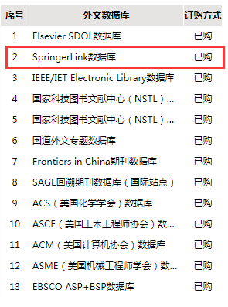
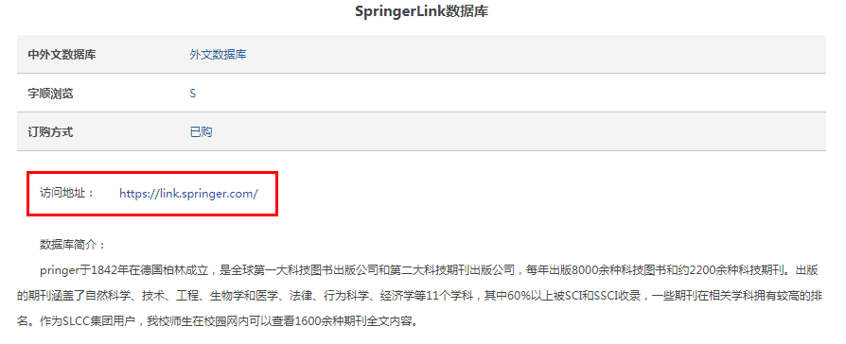

Slide 57
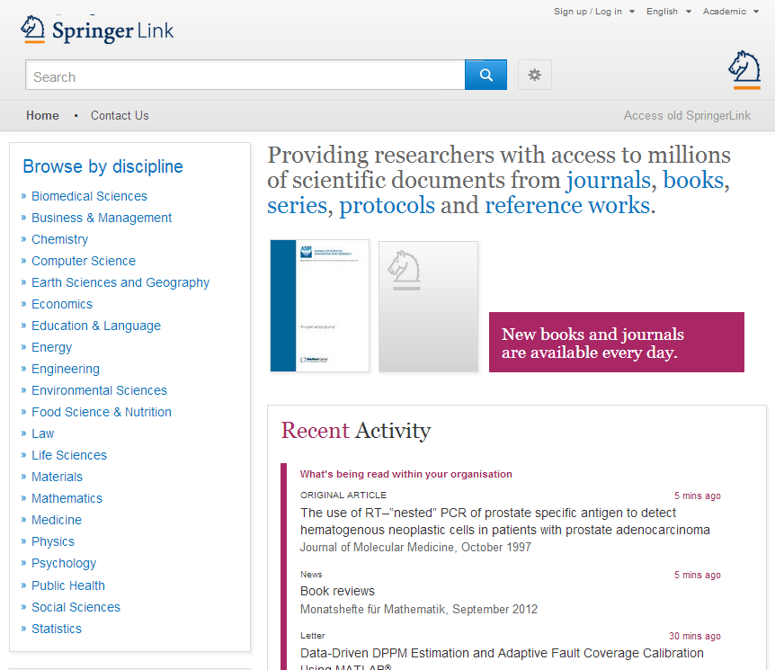
主页分成三个部分:
搜索功能
浏览功能
根据您的个人资料提供的相关内容
搜索
浏览
内容

Slide 58
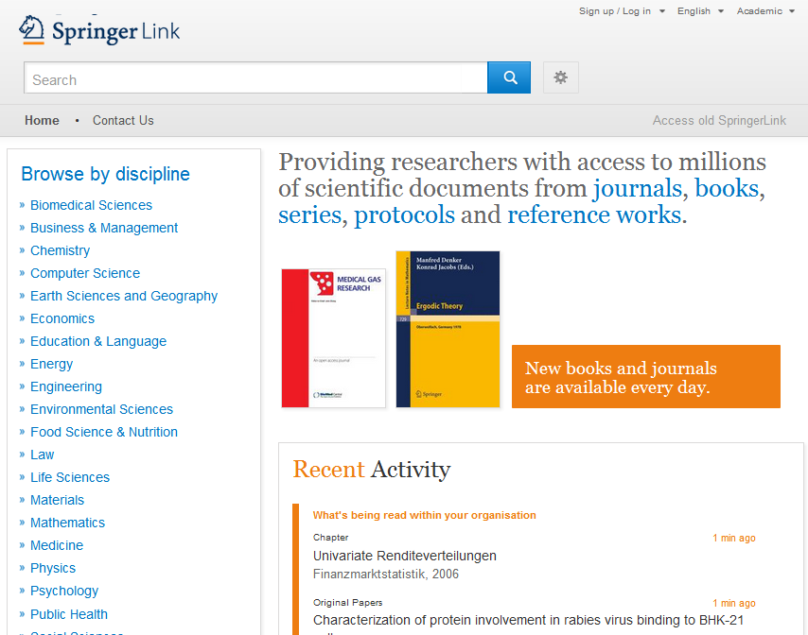
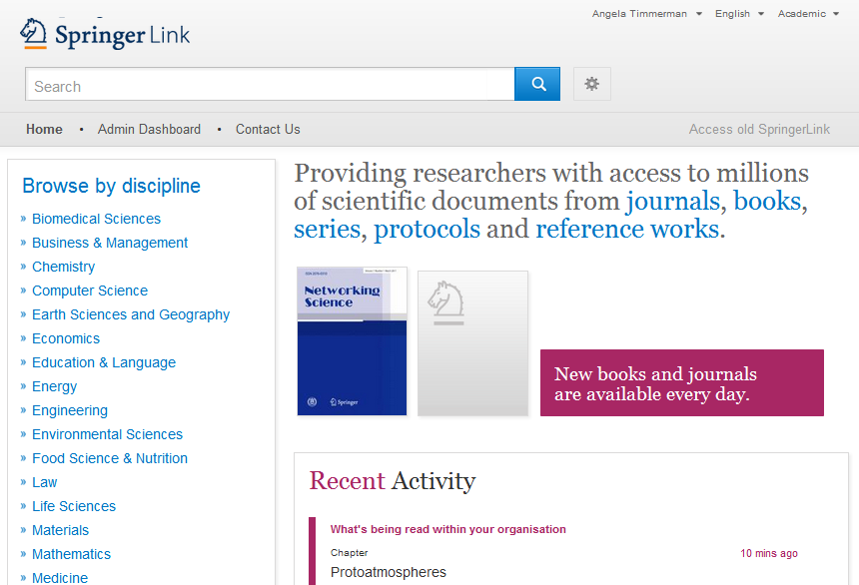
内容区域
按颜色识别客户类别:
橙色代表匿名用户
粉色代表可识别客户（校园网内）
(1)
(2)

Slide 59
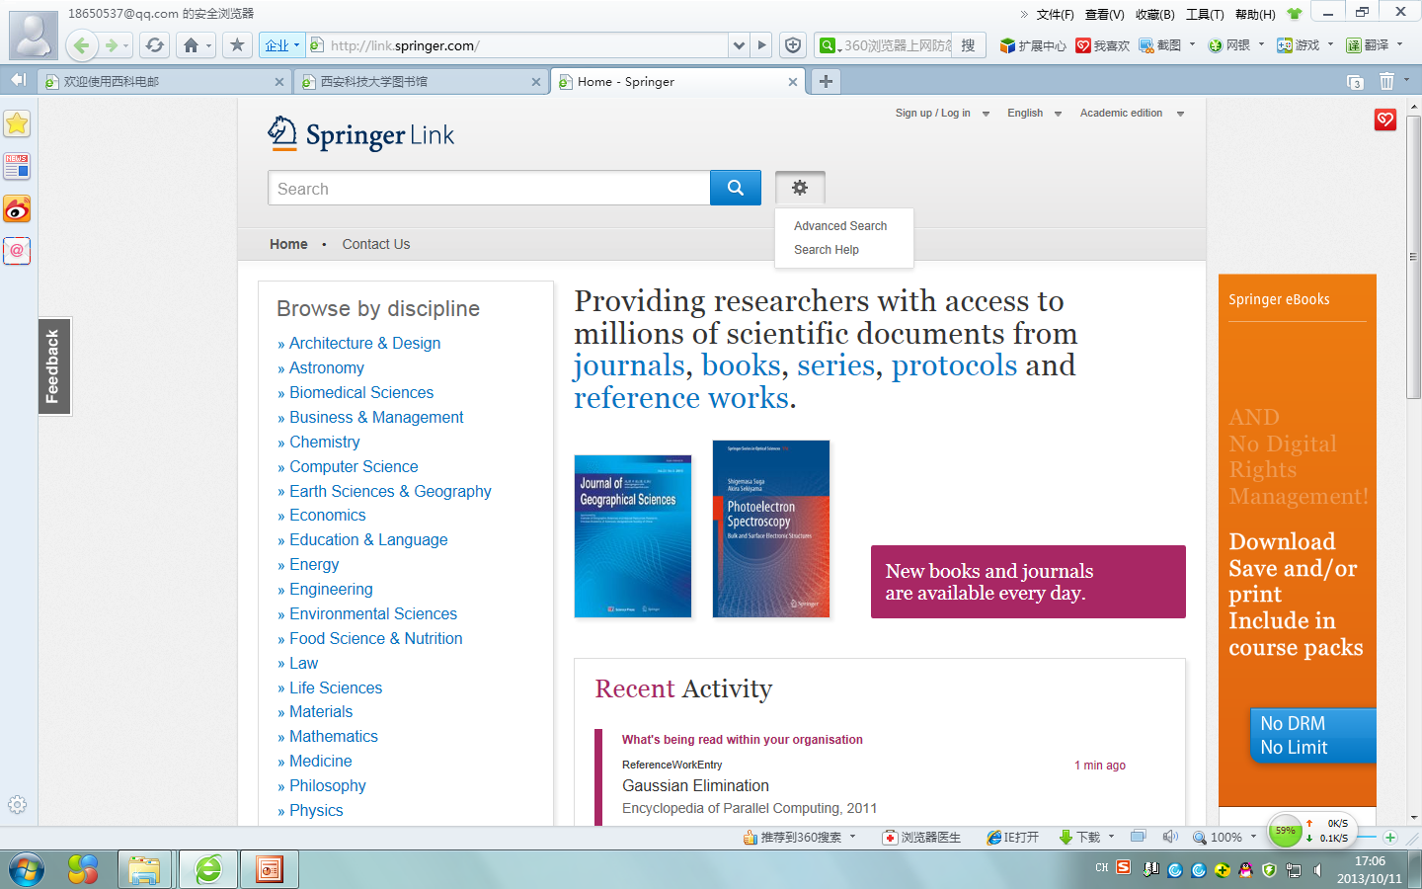
搜索
1.大多数用户通过搜索功能浏览我们的内容，因此在主页上搜索功能是最明显和最突出的
2. 同时主页还提供高 级搜索和搜索帮助
(1)
(2)

Slide 60
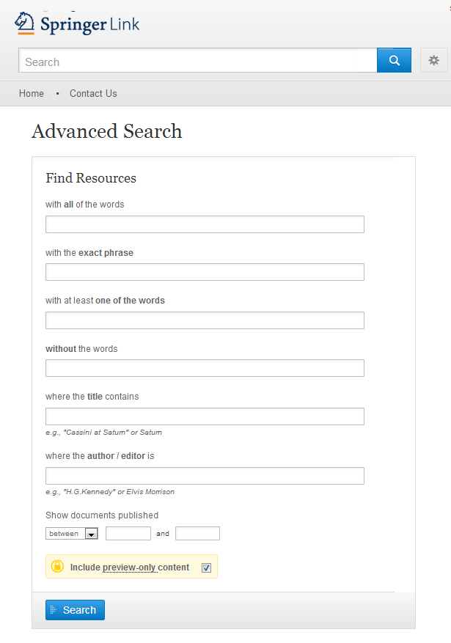
高级搜索选项
用户可以通过使用高级搜索选项进一步缩小
搜索范围
用户也可以限定在该机构的访问权限内搜索

Slide 61
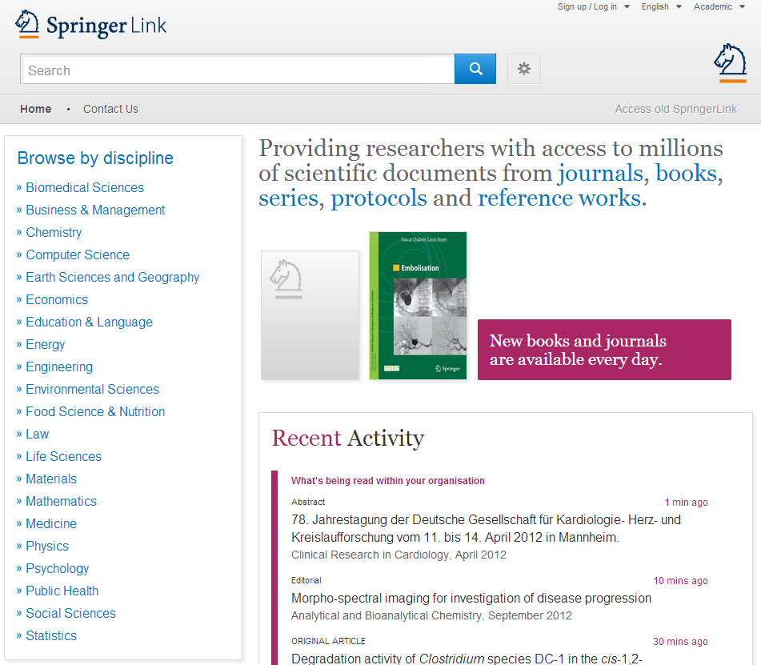
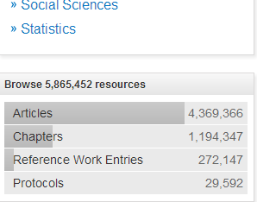
浏览
在页面左方的框中，浏览功能
按学科分类
您也可以按内容的类型来浏览
在学科导航框的下方，您可以
找到详细的内容类型:
  （期刊）文章
  参考文献
  (图书) 章节
  实验室指南

Slide 62
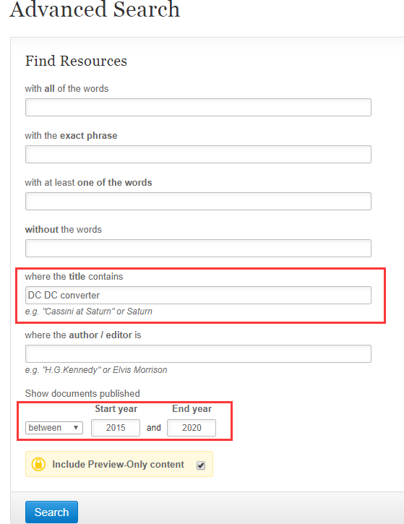
举例
检索近5年springerlink数据库中关于DC 变换器方面的期刊论文

Slide 63
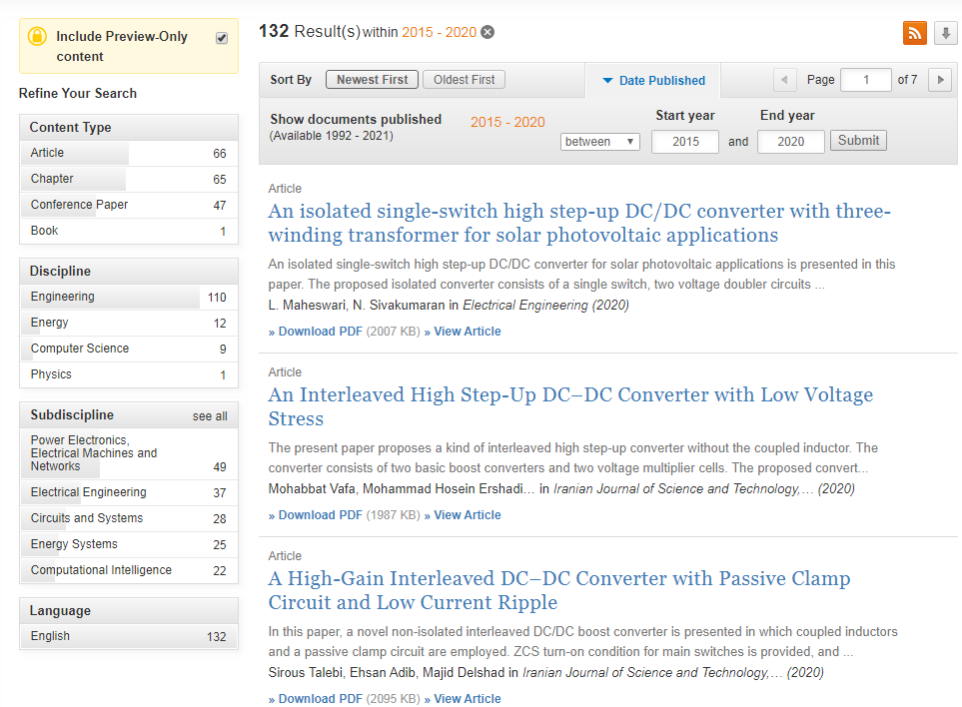
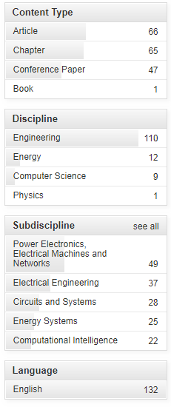

Slide 64
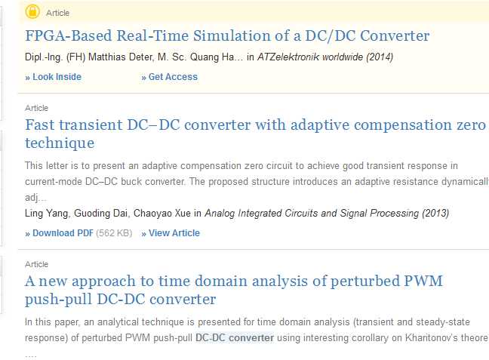
可进行全文下载

Slide 65

搜索结果:
您可以在页面右下角找到搜索结果列表
在默认情况下，将显示所有的搜索结果
如果您只想看到权限范围内的搜索结果，取消黄色框上的勾选

Slide 66

搜索结果页面
按出版年限搜索
您可以精确定位到某出版年限
2. 页码
在搜索时，您可以输入页码转到任何页面
3. 下载列表
右上方，点击箭头可以下载CSV格式文件
4.检索结果排序
预设情况下，搜索结果按相关性排序
按时间顺序由新到旧排序
按时间顺序由旧到新排序
(3)
(4)
(2)
(1)

Slide 67

(1)
(2)
搜索结果页面的列表结构:
内容类型
内容标题
内容描述
所列内容的作者
在何处以何种产品形式出版
全文下载PDF或以HTML格式浏览
开放获取
(3)
(5)
(4)
(6)
(7)

Slide 68

浏览期刊信息
点此可下载文章全文
导出参考
文献
文章目录
作者详细介绍
摘要关键词等信息

Slide 69

了解相关期刊的详细信息
期刊的所有卷期
期刊影响因子
在线向期刊投稿
投稿前
必读

Slide 70

开放获取政策
期刊被收录的情况

Slide 71
电子资源的合理使用
尊重知识产权、合理使用电子资源
不得使用任何工具软件下载
不得连续、系统、集中、批量下载文献
不能把个人帐号交给校外人员
不得私自设置代理服务器...

Slide 72
(3)
了解收录评价体系
国 际 | 国 内
SCI\SSCI\A&HCI | CSCD
EI | CSSCI
CPCI-S\CPCI-SSH | 北大核心
ESI | 人大转载

Slide 73
CSCD（中国科学引文数据库）：
  收录自然科学、工程技术领域的中英文科技核心期刊
  收录期刊1229余种
  数据库版本每一年更新一次
  被誉为“中国的SCI”

Slide 74
CSSCI（中文社会科学引文索引）：
  由南京大学中国社会科学研究评价中心开发研制
  检索中文社会科学领域的论文收录和文献被引用情况
  收录期刊500余种 25个大类学科
  数据库版本每两年更新一次

Slide 75
北大核心（PKU）：
  涵盖各学科领域的中文学术期刊
  收录近2000种期刊 73个学科
  数据库版本每三年更新一次

Slide 76
人大转载：
  囊括了政治学与社会学类、哲学类、法律类、经济学与经济管理类、教育类、文学与艺术类、历史学类、文化信息传播类以及其他类。
  分为全文转载、文摘转载、目录索引转载
  收录136种期刊 其中8种原发刊

Slide 77
SCI（科学引文索引）：
  由美国科学信息研究所(ISI)创办出版的引文分析工具
  主要收录自然科学、工程技术领域最具影响力的期刊
SCI-E: 科学引文索引扩展版（即网络版）
  目前收录9200余种期刊，分为178个学科
  数据库版本每一年更新一次

Slide 78
SSCI（社会科学引文索引）：
    主要收录社会科学领域最具影响力的重要期刊
    收录期刊3400余种 58个学科
    数据库版本每一年更新一次
A&HCI(艺术与人文科学索引)：
    主要收录艺术与人文社科领域最具影响力的重要期刊
    收录期刊近1800种 28个学科
    数据库版本每一年更新一次

Slide 79
EI（工程索引）：
  历史最悠久的综合性检索工具
  收录内容涉及工程技术各个领域，如机械制造、土木、建筑、矿业、冶金、电工、电子、计算机、自动控制、动力、金属工艺、水利等
  主要收录国际期刊及会议论文

Slide 80
CPCI-S（科技会议录索引）
  收录国际会议论文
  涉及自然科学、工程技术学科
  内容每周更新
CPCI-SSH（社科及人文会议录引文索引）
  收录国际会议论文
  涉及社会科学、艺术、与人文领域所有学科
  内容每周更新

Slide 81
ESI（基本科学指标）
  设置的22个学科
  论文数、论文被引频次、论文篇均被引频次、高被引论文、热点论文和前沿论文等6大指标
  对国家/地区科研水平、机构学术声誉、科学家学术影响力以及期刊学术水平进行全面衡量
  所有统计数字每两个月更新一次

Slide 82

SCI数据库检索示例
例：检索西安科技大学近5年被SCI数据库收录的文章

Slide 83


Slide 84



Slide 85



Slide 86



Slide 87




Slide 88

一站式检索-中文发现系统
(4)
超星发现以近十亿海量元数据为基础，利用数据仓储、资源整合、知识挖掘、数据分析、文献计量学模型等相关技术，较好地解决了复杂异构数据库群的集成整合、完成高效、精准、统一的学术资源搜索，进而通过分面聚类、引文分析、知识关联分析等实现高价值学术文献发现、纵横结合的深度知识挖掘、可视化的全方位知识关联。

Slide 89


Slide 90


Slide 91




资源整合，一站式获取
对接馆藏OPAC
对接读秀
对接百链
对接第三方数据商

Slide 92







Slide 93




自动生成多种可视化图表样式，便于利用

Slide 94

信息道德与学术规范
2.2.4
来源于：科学网（2018-7-23）
http://news.sciencenet.cn/htmlnews/2018/7/415832.shtm?id=415832

Slide 95




Slide 96
演员翟天临学术门事件
2019年2月8日，翟天临因在直播中回答网友提问时，不知知网为何物，他的博士学位真实性受到质疑。随后，他又在新浪微博留言称“只是开玩笑”。
2019年2月10日，四川大学学术诚信与科学探索网将翟天临列入“学术不端案例”公示栏 ， 2月14日，翟天临通过个人微博发表致歉信。 2月15日，教育部回应“翟天临涉嫌学术不端事件”称，教育部对此高度重视，第一时间要求有关方面迅速进行核查。 2月16日下午，北京大学发布关于招募翟天临为博士后的调查说明：确认翟天临存在学术不端行为，同意翟天临退站，责成光华管理学院作出深刻检查。 2019年2月19日， 北京电影学院发布关于“翟天临涉嫌学术不端”等问题的调查进展情况说明，宣布撤销翟天临博士学位，取消陈浥博导资格。

Slide 97
相关政策文件
教育部《关于严肃处理高等学校科研不端行为的通知》
教育部《高等学校预防与处理学术不端行为办法》
国务院学位委员会《关于在学位授予工作中加强学术道德和学术规范建设的意见》
国家
陕西省教育厅《陕西高等学校学术道德建设实施细则》
陕西省教育厅《陕西高等学校学风建设实施细则》
陕西省
《西安科技大学学术道德行为规范》
《西安科技大学学术不端行为查处细则》
《西安科技大学学位论文作假行为处理实施细则》
本校

Slide 98
《高等学校预防与处理学术不端行为办法》
为了维护学术诚信，促进学术创新和发展，2016年９月１日起，由教育部制定出台的《高等学校预防与处理学术不端行为办法》（简称《办法》）正式在各大高校施行。这是教育部首次以部门规章形式对高校预防和处理学术不端作出的规定，受到社会广泛关注。
《办法》中规定：
学生有学术不端行为的，还应当按照学生管理的相关规定，给予相应的学籍处分。
学术不端行为与获得学位有直接关联的，由学位授予单位作暂缓授予学位、不授予学位或者依法撤销学位等处理。

Slide 99
《陕西高等学校学术道德建设实施细则》
重新界定了9种学术不端行为：
  抄袭、剽窃、侵吞、篡改他人学术成果；
  偷换署名或改动署名顺序，或将合作研究成果以个人署名发表；
  提供虚假的学术成果、证书、伪造不实的专家鉴定意见或其他证明学术能力的材料；
  伪造或者篡改试验数据、结果、文献或统计资料，捏造事实；
  一稿多投重复发表，或将已有成果改头换面多次发表；
  伪造注释；
  未参加创作，在他人学术成果上署名；
  未经他人许可，不得使用他人署名；
  其他违背学术道德准则的行为与表现。

Slide 100


Slide 101


Slide 102
学术不端的表现
伪造、篡改
抄袭、剽窃
弄虚作假
代上课、代写作业
代写论文
考试作弊
一稿多投
多发
“搭便车”署名

Slide 103
遵守学术规范的要求
研究方法规范
科学实验规范
论文写作规范
参考引用规范
自身学术规范

Slide 104

研究方法规范
(1)
常用方法应给出基本操作信息；
新工艺/新方法应详细描述，以便他人重复或验证；
简洁的实验流程示意图有助于读者准确理解你的研究；
注意取样的科学性，说明取样方法；
实验数据必须真实可靠，反映实际情况。

Slide 105

科学实验规范
(2)
应重视学术研究前的通盘计划以及科学的实验设计。
严格遵守实验室规章制度及实验操作规程。
忠实于原始数据。捏造、篡改或隐瞒不利数据都属于伪造数据的范畴。
应遵循可被重复的原则进行学术活动。一般科学方法的准则、假设的形成和检验、实验，数据的分析和判断，结论的形成是通用的。
研究数据应恰当记录，妥善保管，保证数据的保密性。
学生在研究过程中所得到的数据处理，应由导师负责，在
没有征得导师同意的情况下，不得对外公开研究数据及结论。

Slide 106
论文写作规范
(3)
论文写作有着严格的要求，尤其是学位论文
具备一定规模与学术性
结构严谨
除题目、作者姓名、专业、导师、关键词等基本著录项目外，在内容结构上一般有序言（或引言、前言）、摘要、目录、正文、注释或参考文献、致谢等。
语言规范、措辞得当
装订、版式等方面有严格要求
相关标准：科学技术报告、学位论文和学术论文的编写格式（GB7713）《西安科技大学研究生学位论文规范》

Slide 107

参考、引用规范
(4)
必须尊重作者意愿，不可断章取义
引用观点应尽可能追溯到原创者
尽可能保持原貌，如有增删须加以说明
避免过度引用，通常的论文中不能超过10％(不包含学位论文)
引用未发表的作品须征得作者或权益人的同意
引用应有明显的标志，避免混淆
引用须标注真实出处，提供相关准确信息
规定文字的表述，结论性的引用必须用原文，且要完整；描述性地引用需要用自己的语言，不能照抄别人的描述。

Slide 108
如何规范使用参考文献
一篇文章的引用参考部分包括注释和参考文献两部分。
参考文献是作者写作论著时所参考的文献书目，一般集中列表于文末；参考文献用[1][2]标注，放尾注。
注释是对正文中某一特定内容的解释或补充说明，（转引的参考文献也可以放在注释里），注释用①②标注，放脚注。

Slide 109
参考文献著录规则
[M]图书专著 [C]论文集 [N]报纸
[J]期刊 [D]学位论文 [R]报告
[S]标准 [P]专利
[Z]其他未说明的文献
[A]专著、论文集中的析出文献
[1]胡军华.基于累积前景理论的动态随机多准则决策方法[J].软科学,2012(02)：132-135.
[2]王广宇.知识管理—冲击与改进战略研究[M].北京：清华大学出版社,2004:153.
中国国家标准《信息与文献 参考文献著录规则》GB/T 7714-2015
举例

Slide 110
自身学术规范
(5)
加强自律与自我约束，端正科研态度
实事求是，尊重科学
尊重他人劳动成果、尊重知识产权
明确学术规范的界定，规避风险
正确引用，适当致谢
掌握如注释、参考文献、征引、实验技巧等基本的学术研究方法，弄清借鉴与抄袭的界限。

Slide 111
3
如何提升个人信息素养
培养自主
学习能力
充分参与图书馆
培训和活动

Slide 112

3.1
充分参与图书馆培训讲座
新生培训
信息检索课
专题培训

Slide 113
读者培训
读者教育与培训是图书馆信息素质教育的重要组成部分。
我馆对读者培训主要采用新生入馆教育、专题培训讲座等方式，帮助读者了解和使用图书馆资源及服务，提升信息素养。
培训内容：
图书馆资源与服务
数据库使用介绍
开题选题
论文写作
投稿知识
文献管理与分析
……

Slide 114

读者活动

Slide 115




Slide 116
3.2
培养自主学习能力
多学习
多阅读
多思考
专业知识
信息知识
网络应用
研究热点
专业书籍
科研论文
科技新闻
时政新闻
信息分析
信息利用
论文写作
知识创新

Slide 117


科学研究是研究生教育的灵魂
给自己定一个研究生时期科研的小目标吧,
比如先读他个1千篇SCI论文

Slide 118

结语
不会使用图书馆资源？
不熟悉某一数据库如何检索？
在图书馆找不到自己所需资料？
如何找到本研究领域的核心期刊？
如何规范论文写作的格式？
……
雁塔校区图书馆一层信息咨询部
Tel：85583063-813
临潼校区骊山校园图书馆西区204
Tel：83858265
Email：lib_info@xust.edu.cn

Slide 119


欢迎关注图书馆微信公众账号xustlib，扫描二维码加入研究生学科服务群，一手掌握更多图书馆的资讯与服务。
图书馆微信公众号

Slide 120

有图
有未来

